Slide 1




Möten och stortavla
    Förvaltning av utbildningskoncept
    Lean, ledarskap och arbetsmiljö
    Kunskapsnav företagsledning och entreprenörskap
    Uppdaterat material 2024 - 2025
Notes:
Varför – Möten inklusive stortavla
Värdeskapande möten och användande av stortavla är avgörande för ett väl fungerande team, verksamhet och utvecklingsarbete.
Värdeskapande möten är en förutsättning och en framgångsfaktor för att en arbetsgrupp ska kunna ta ansvar och vara delaktiga i verksamhetens olika delar.
Med en tydlig mötesstruktur och att använda gemensam stortavla får man mer engagerade och ansvarstagande medarbetare, det blir lättare för ledare att leda och delegera, samt arbetsmiljön blir bättre.
Leanprinciper – möten:
Använd visuell styrning så att inga problem döljs
Fatta beslut långsamt och i samförstånd, överväg alla alternativ och genomför snabbt
Bli en lärande organisation genom att oförtröttligt reflektera och ständigt förbättra
Jämna ut arbetsbelastningen genom att kontinuerligt hitta avvikelser och förbättringar

Slide 2
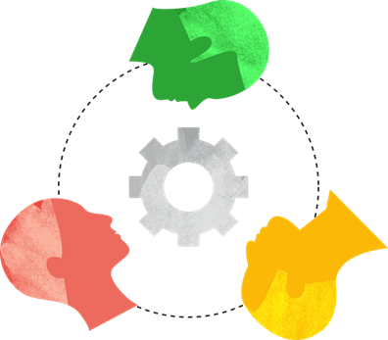
Möten på olika nivåer
Produktion
Styrelsemöte
Gårdsråd
Strategi
Pulsmöten
Ledningsmöte
Förbättrings-
möten
Företagsledning
Personalmöten
Notes:
Modellen beskriver vilka beslutsnivåer /olika typer av möten som bör förekomma i ett landsbygds/lantbruksföretag. Beroende på nivå i företagspyramiden så kan man ha styrelsemöte/gårdsråd/ledningsmöten/personalmöten. Typen av möte kan vara t ex pulsmöte, förbättringsmöte.
Källa: ”Företagspyramiden” , omarbetad från en ursprunglig version som gjordes av Ove Karlsson, tidigare VD HS Halland , gjordes ca 2013-2015.
Möten har man på olika nivåer:
Strategi:
Personliga mål
Företagets mål
Långsiktigt ledarskap
Bygga strukturer/Motivera
Företagsledning:
Marknad
Ekonomistyrning
Produktionsstyrning
Organisation o ledarskap
Produktion:
Basproduktion: t.ex växtodling, jordbruks- eller skogsbruksfastighet
Förädlad produktion: t.ex mjölk/grisprod. turism m.m
En ganska så komplex blid. Styrelse är oftast inte så vanligt på lantbruksföretag utan oftast kanske gårdsråd hamnar där styrelse är i denna bild. Och att där gårdsrådet är hamnar kanske teamet, ex en produktionsgren. Alla delar måste hänga med för att det ska bli en balans och att man ska vara ett konkurrenskraftigt företag.

Slide 3

Nuläge
Hur är vår mötesstruktur idag?
Vilka möten har vi idag?
Vad fungerar bra med våra möten och vad kan blir bättre?
Syftet? Vad tas upp på mötena? De rätta sakerna?
Är möten schemalagda med rätt frekvens och rätt möteslängd?
Har vi rätt personer med på våra möten?
Har vi spelregler?
Notes:
På workshop:
Gå igenom ovan “öppna frågor”.
Låt Gruppen få diskutera och svara. Se till att någon antecknar förbättringsförslagen som kommer upp.

Slide 4
Vad vill vi uppnå med våra möten?
Fördelning av arbetsuppgifter
Undvika dubbelarbete
Dela information till alla: vad som hänt och vad som kommer att hända
Lösa problem /avvikelser på ett optimalt sätt
Information om hur det går i förhållande till uppsatta mål
Genomföra förbättringar
Hantera strategiska frågor (styrelsemöten, gårdsråd)
Notes:
På workshop:
Summera diskussionen med ovan punkter.

Slide 5
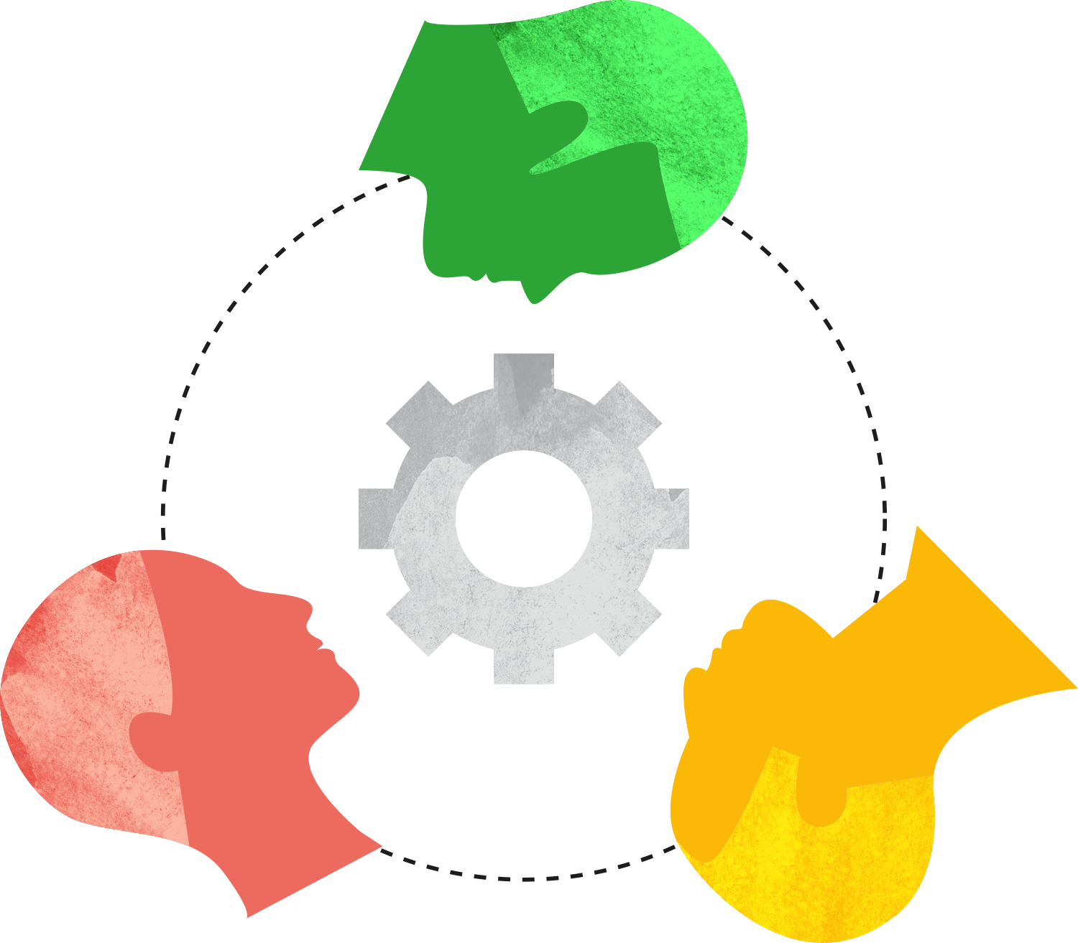
Olika typer av möten
Pulsmöte/Tavelmöte
Kort avstämning, statusrapportering,
problem/ avvikelser, prioriteringar
Förbättringsmöte/Tavelmöte
Utveckla, lösa problem/avvikelser
Arbetsplatsträff /APT
Arbetsmiljö och verksamhet,
medarbetarinflytande
Strategisk ledning/styrning
Gårdsråd, styrelsemöte
Notes:
Det finns olika typer av möten. I denna presentation har vi fokus på puls och förbättringsmöten/tavelmöten
Arbetsplatsträff/ APT
På en APT, eller arbetsplatsträff som det också kallas, pratar medarbetare och chef om frågor som rör arbetsmiljön och verksamheten. Det kan handla om olika typer av förändringar i verksamheten eller om psykosocial och fysisk arbetsmiljö.
En APT är ett bra tillfälle för medarbetare att få inflytande över sin arbetssituation och utveckling.
APT kan vara ett verktyg för att uppfylla medbestämmandelagen och arbetsmiljölagen.

Slide 6
Pulsmöte
”Hitta pulsen” och få med alla på tåget
Pulsmöte innebär att vi tränar på samarbete
i ”skarpt läge”, varje dag.
Ofta stående
Bestäm
Tid och plats för mötet
Hur långt mötet skall vara
Vem håller i mötet, vilka förväntas delta
Dagordning
Obs! Pulsmötet är inte kafferast

Slide 7
Exempel
Pulsmöte Kalle Bondesson
Tid: Varje morgon 7.30- max 10 min
Ansvarig: Conny
Plats: Tavlan i verkstan
Dagordning:
Säkerhet – Aj! och Oj!
Uppföljning – Flyter allt på? Ev. avvikelser?
Planering
Prioriteringar t ex deadlines, utförande
Annat
Våra spelregler:
Alla närvarande/ alla i tid
Mobiltelefoner tysta
Alla vet vad som är sagt
Ta bara upp det som rör alla
Tavlan talar
Notes:
Förslag på dagordning för pulsmöte/tavelmöte
För att mötet ska kännas effektivt bör det hållas förhållandevis kort. Varje punkt bör max ta ett par minuter. Välj de punkter som är mest relevanta.
Säkerhet – Aj! och Oj! ”nästan olyckor” = tillbud
Vad hände igår/avvikelser
Vad var bra igår?
Vilka avvikelser fanns igår? Saker som inte fungerar eller gått som tänkt (alltså avvikelser). Kan de omvandlas till förbättringsförslag?
Planering
Vad händer denna dag/framöver?
Är det något särskilt att ta hänsyn till? Saker som behöver vara klara till en viss tid? Annat?
Blev saker som beslutades igår gjorda? Hur fortskrider arbetet med det som ännu inte är avslutat
Behöver vi planera om?
Prioriteringar t ex deadlines, utförande
Annat

Slide 8
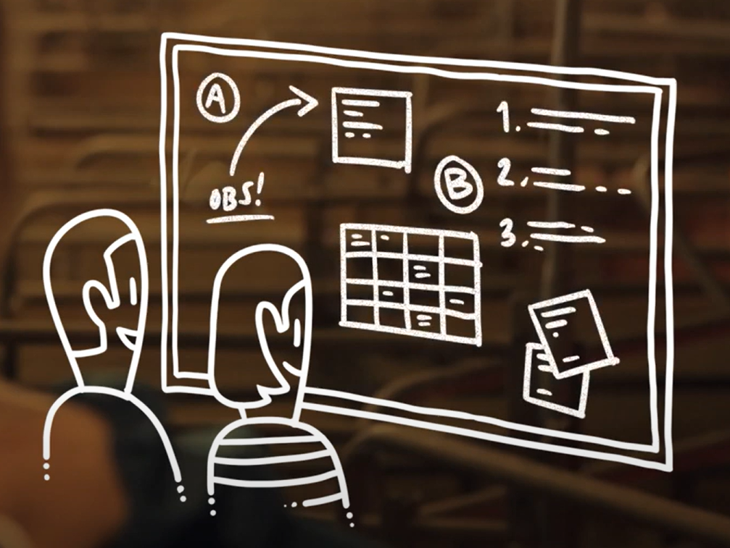
Stortavla …
… är ett sätt att skapa överblick över processer, produktion och resultat och bidrar till att skapa delaktighet och förståelse ….
Notes:
STORTAVLA
….är ett sätt att skapa överblick över processer, produktion och resultat och bidrar till att skapa delaktighet och förståelse ….

Slide 9

Stortavla…
är ett stöd för möten genom att:
Underlättar visualisering - arbetsplatsen talar till oss
Lätt att se vad som är viktigt och snabbt få en överblick
Bra struktur på tavlan ger en dagordning för mötet och underlättar att följa upp det som bestämts
Dokumentationen efter mötet finns
på tavlan – lätt att uppdatera sig om man inte deltog.
Tydliggör och underlättar kommunikationen i verksamheten
Notes:
STORTAVLA = stöd för möten
Viktigt att tavlan är uppdaterad, skit in blir skit ut
Alt. Kan man ha en digital tavla.

Slide 10
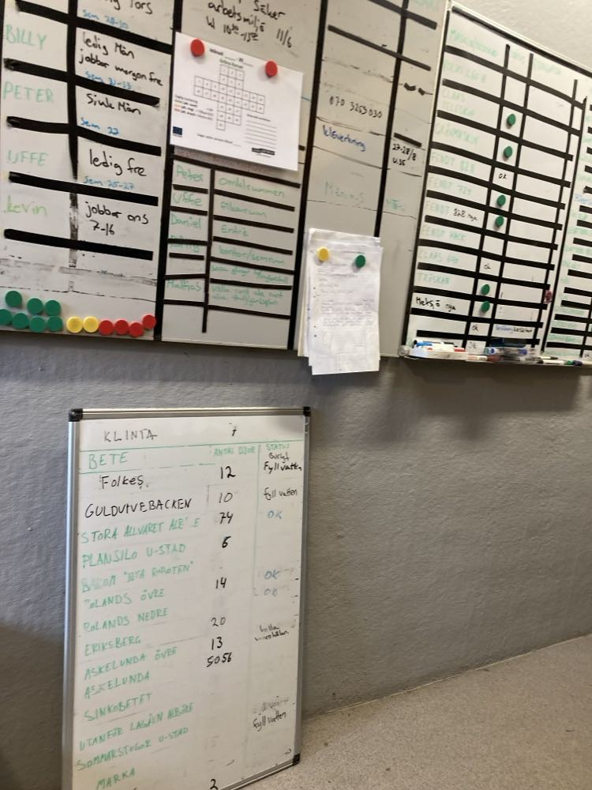
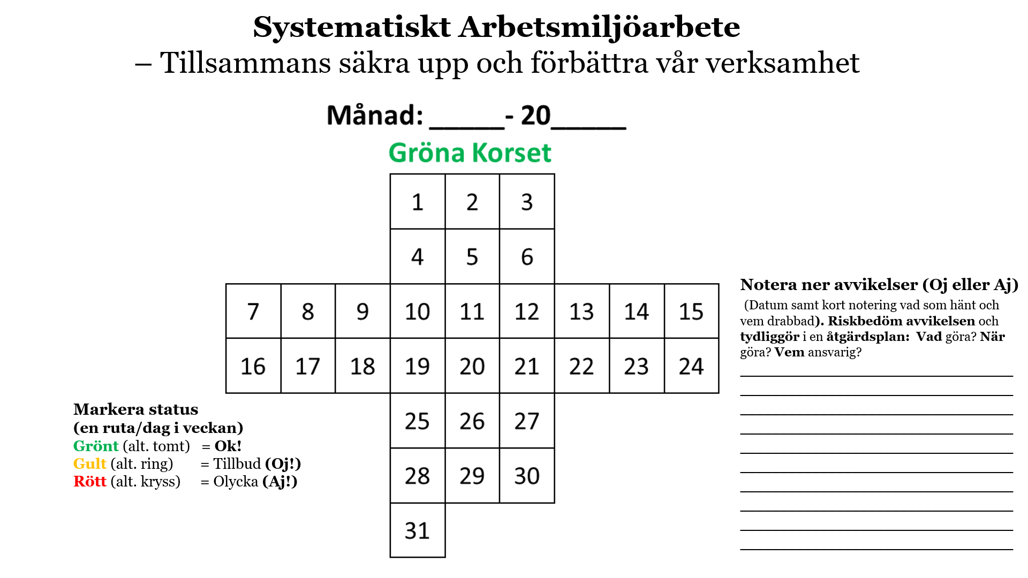
Tavlor som stöd för möten
Exempel från Lean gård
Synliggöra avvikelser i arbetsmiljön
"Gröna Korset” (Aj och Oj)
Notes:
Avvikelsehantering Säkerhet/Arbetsmiljö
Gröna korset
Aj och Oj registrering
Gröna korset – bra stöd för daglig styrningsmöten (alt veckomöte)
- fånga upp avvikelser kopplat till säkerhet och arbetsmiljö. Fånga upp både fysiska och psyksika aspekter. En ruta för varje dag I månaden. Färgmarkera dagligen – om ingen avvikelse grönmarkera, om Oj – gulmarkera och Aj - rödmarkera. Obs! Om veckomöte be alla medarbetare själva föra noteringar uunder veckan så tas de gemensamt upp under veckomötet. Bäst är att varje dag kort stämma av - Hände det något I går? Allvarliga saker tas I direkt , avvieksler alltid skrivs ner och förbättringsmöte braforum att jobba vidare med saker som fångats upp. Kollla I hop kvalitets och säkerhetsarbetet. Löpande få in det och systematiskt jobba med handlingsplaner , bra hjälpmedel PUFF

Slide 11

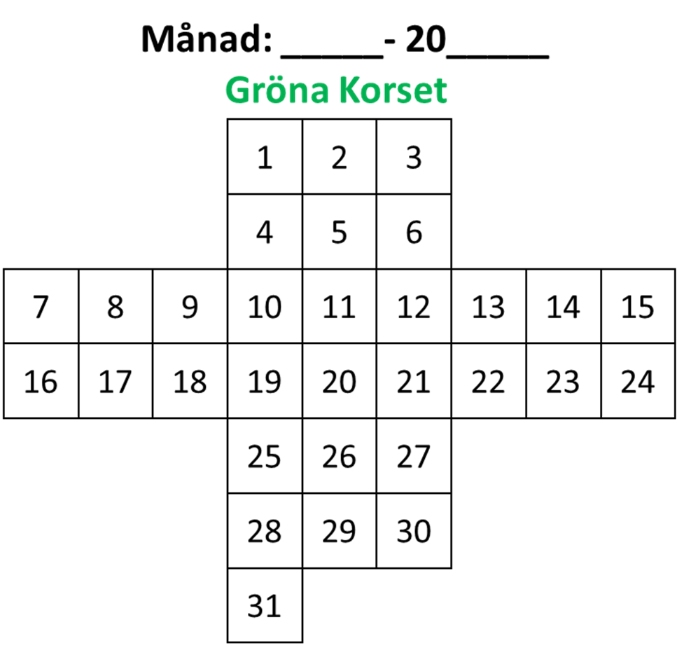
STORTAVLA - exempel på struktur
Nyckeltal
Idé/förbättringsförslag
Planering
Vecka | Mål = Max 2 kor med juverhälsostörning | Mål = Inga kalvar med diarré
5 | 4 | 3
6 | 5 | 5
7 | 2 | 5
8 | 2 | 2
9
Idéer/ förbättringstips
Händer denna och nästa vecka
Vecka | 9 | 10
Mån | Veterinär kl 14
Tis |  | Kalle ledig
Ons | Städa!
Tors | Land kommer för intervju.
Fre |  | Audi-besiktning kl 9.00
Gröna korset
Prioritering
Prioritering
Nytta
Insats
Handlingsplan/att göra
Inköpslista
Inköpslista
Kaffe
Filter till gräsklipparen
Insats | Ansvarig | Klart när
Laga grind kalvstall | AA | 7/3
Köp större förbättringstavla | BB | 12/3
Ge sinkor mineraler | CC | Just do it!
Avvikelser
Avvikelser
Kalle fick en stöt av svarven (AA)
En kalv har hoppat över i lilla stallet (BB)
Släp med jordgubbar har vält (AA)
Smutsig disk på bordet
Plats för egen information, tex struktur tavelmöte
Tavelmöten hos oss:
Tid: Varje morgon kl. 7.00/varje vecka, tisdagar kl. 9.00
Plats: Vid tavlan
Stående dagordning:….
Bra gjort
Bra förra veckan /Bra gjort!
Hög avkastning håller i sig; 5000 liter i tanken!
Förra veckans ombyggnad av fångstgrind fungerar kanon!
Sonja bjöd på tårta på sin födelsedag!
Notes:
STORTAVLA – exempel
Detta är ett förslag på en fungerande STORTAVLA – struktur (från flera erfarna leancoacher)
Magneter används för att markera status,
Grön = utfört.
Gult = påbörjat
Rött= kvar att göra
Instruktion och bakgrund– gröna korset. Se egen kunksapsmodul

Slide 12
Förbättringsmöte
Mål att utveckla, lösa problem och avvikelser
Få synpunkter från alla men ibland utvalda deltagare (förbättringsgrupp)
Bestäm
Tid och plats för mötet
Hur långt mötet skall vara
Vem håller i mötet, vilka förväntas delta
Dagordning
Notes:
Koppla ihop med avvikelser i gröna korset – om något kommit upp som behöver förbättras

Slide 13
Exempel
Förbättringsmöte hos Kalle Bondesson
Tid: Första onsdagen i månaden 7.30-8.00
Ansvarig: Conny
Plats: Frukostrummet
Dagordning:
Inkomna förbättringsförslag- prioritering
Pågående förbättringsprojekt (PUFF/PDCA) – uppföljning
Vad har vi lärt oss?
Våra spelregler:
Alla närvarande och alla i tid
Mobiltelefoner tysta
Alla vet vad som är sagt
Ta bara upp det som rör alla
Tavlan talar
Notes:
Förslag på dagordning för förbättringsmöte
Använd gärna PUFF eller A3.
1. Planera
Vad är problemet?
Hur stort är det?
Vilka tänkbara åtgärder finns?
Vilken/vilka åtgärder ska utföras och i vilken ordning?
2. Utför
Vad ska göras?
Vem ska göra det?
När ska det vara genomfört?
3. Följ upp
När ska uppföljningen göras?
Hur gick det?
Är problemet borta?
4. Förbättra
Kan det bli bättre?
Kan vi använda det vi lärt oss i något annat sammanhang?

Slide 14

    Struktur för möten
Före mötet | På mötet | Mellan möten
Mötesledare: Skicka mötesagenda och ev. underlag minst en dag innan. Utse vem som för anteckningar innan mötet Alla mötesdeltagare: Har möjlighet att lägga till mötepunkter innan. Förväntas läsa agendan och vara förberedda inför mötet | Mötesledare: Hålla möte, verifiera beslut och åtgärder, inklusive ansvariga utförare och deadlines. Sammanfatta i slutet av mötet. Den som för anteckningar: Ta mötesanteckningar, ev. spela in mötet. Alla mötesdeltagare: Bidra bara när du har något vettigt att tillägga. Var kortfattad och ta bara upp diskussioner som rör ämnet ochsom berör alla | Den som för anteckningar: Anteckna det som beslutats. Anteckningarna ska vara klara samma dag eller senast t ex 2 dagar efter mötet. Alla mötesdeltagare: Ansvara för att slutföra det man åtagit sig.

Slide 15
    Mall för möten - inbjudan/agenda/uppföljning
Mall kan innehålla
Datum och tid för mötet
Vem som är inbjuden
Vem som närvarade
Agenda
Mötespunkter
Vem - ansvarig för resp. mötespunkt
Om mötedeltagarna förväntas förbereda något.
Syftet/vad vi förväntar oss få ut av resp mötespunkt
Uppföljning
Mötesnoteringar
Actions (vad ska göras, av vem och när)
Beslut
Notes:
Använd standard/mall för inbjudan, agenda och uppföljning
Det är viktigt med standardiserade möten. Med en tydlig struktur så blir det lättare för mötesdeltagarna att förbereda sig och tänka igenom vad man vill få ut av respective mötespunkt. Därav nehöver vi mötesmall.

Slide 16
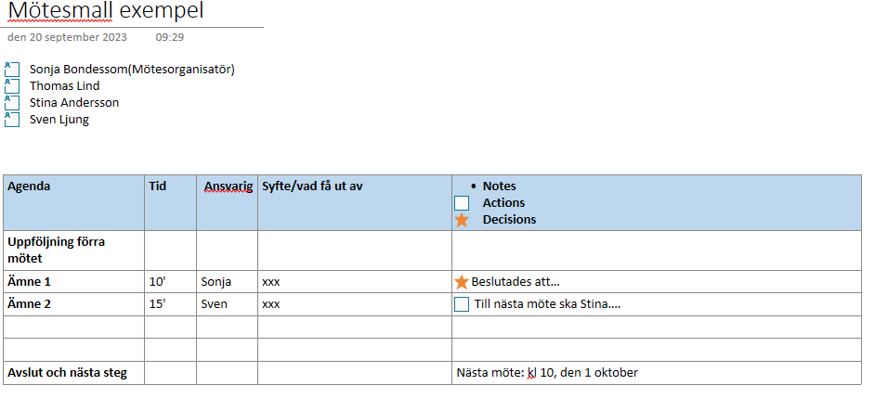
Mötesmall – exempel OneNote
Deltagare
Agenda
Noteringar
Notes:
Mötesmall
Gör mötesinbjudan, mötesdeltagare (notera närvaro) agenda och noteringar i en samlad mall. Använd t ex appen Onenote.
Deltagare: När man bjuder in så kmr deltagarna upp i agendan och man kan registrera närvaro på mötet.
Agenda – är öppen så att alla kontinuerligt kan lägga in mötespunkter och förbereda med ansvarig, syfte o s v
Noteringar: görs löpande under mötet. Använd t ex stjärna för beslut.

Slide 17
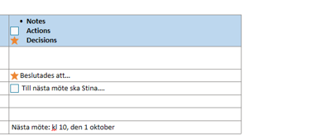
Mötesmall – noteringar
Noteringar
Tydliggör:
* Beslut
Överenskomna actions
inkl. Vem?, Vad? När?
Notes:
För löpande noteringar under mötet.
Tydliggör:
Beslut
Actions (vem, vad, när)

Slide 18

Möten
kom överens om ERA spelregler
För återkommande möten behöver man komma överens om sina spelregler och hålla sig till dem.
Exempel
Våra spelregler:
Alla närvarande och alla i tid
Mobiltelefoner tysta
Alla vet vad som är sagt
Ta bara upp det som rör alla
Tavlan talar
Notes:
Särskilt om man har återkommande möten (t ex puls och förbättringsmöten) så behöver man komma överens om sina egna spelregler. OCH hålla sig till dessa spelregler.

Slide 19

Summering
Effektiva möten
Skilj på pulsmöte/förbättringsmöte/
arbetsplatsträff/ styrelsemöte/gårdsråd o s v
Använd STORTAVLA - whiteboardtavla/digital tavla
Kom överens om era spelregler
Bestäm mötesstruktur
Använd en mötesmall för närvaro, agenda och mötesanteckningar
Notes:
Effektiv möten summering:
Skilj på pulsmöte/förbättringsmöte/ styrelsemöte/gårdsråd o s v
Använd STORTAVLA - whiteboardtavla/digital tavla
Kom överens om era spelregler
Bestäm mötesstruktur
Använd en mötesmall för närvaro, agenda och mötesanteckningar (beslut, actions, vem som gör vad m m)

Slide 20
Summering
Hur håller man ett värdeskapande möte?
Bjud bara in de som behöver delta kopplat till syftet med mötet
Kommunicera agenda i förväg (fast agenda är att föredra)
Kom i tid och var närvarande
Visualisera – bilder talar
Var kortfattad
Bekräfta varandra,
Låt alla komma till tals
Lyssna och ansträng dig för att förstå vad andra menar
Utse mötesantecknare och ev. tidshållare
Notera beslut inkl. vem som är ansvarig och när det ska vara utfört.
Flytta punkter till ett annat möte när det avviker från agendan eller inte är
relevant för de flesta deltagare. Ha ett system för ”parkerade punkter”.
Avsluta i tid (eller innan utsatt tid)
Notes:
Hur håller man ett värdeskapande möte ?
Bjud bara in de som behöver delta kopplat till syftet med mötet
Kommunicera agenda i förväg (fast agenda är att föredra)
Kom i tid och var närvarande
Visualisera – bilder talar
Kom överens om en fungerande tavelstruktur. Klä tavlan med relevant information. Tavlan måste hållas uppdaterad. Ska vara lätt att se vad som är viktigt att snabbt få en överblick, använd tex röd färg om något avviker
Var kortfattad
De flesta inlägg bör klaras av på 30 sekunder. Problem löser ni vid andra möten. Viss information behöver inte sägas eftersom det står på tavlan. ta bara upp diskussion relaterade till ämnet och som berör alla deltagare
Bekräfta varandra,
skicka signaler som ett vänligt ord eller skapa ögonkontakt.
Låt alla komma till tals
En del tar för sig av mötestiden och behöver dämpas, andra sitter tysta och behöver frågas aktivt om åsikter.
Lyssna och ansträng dig för att förstå vad andra menar
Ställ de frågor som behövs för att förstå.
Utse mötesantecknare och ev. tidshållare
Notera beslut inkl. ansvariga
Flytta punkter till ett annat möte när det avviker från agendan eller inte är relevant för de flesta deltagare. Ha ett system för ”parkerade punkter”.
Avsluta i tid (eller innan utsatt tid)

Slide 21
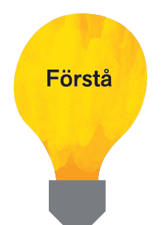
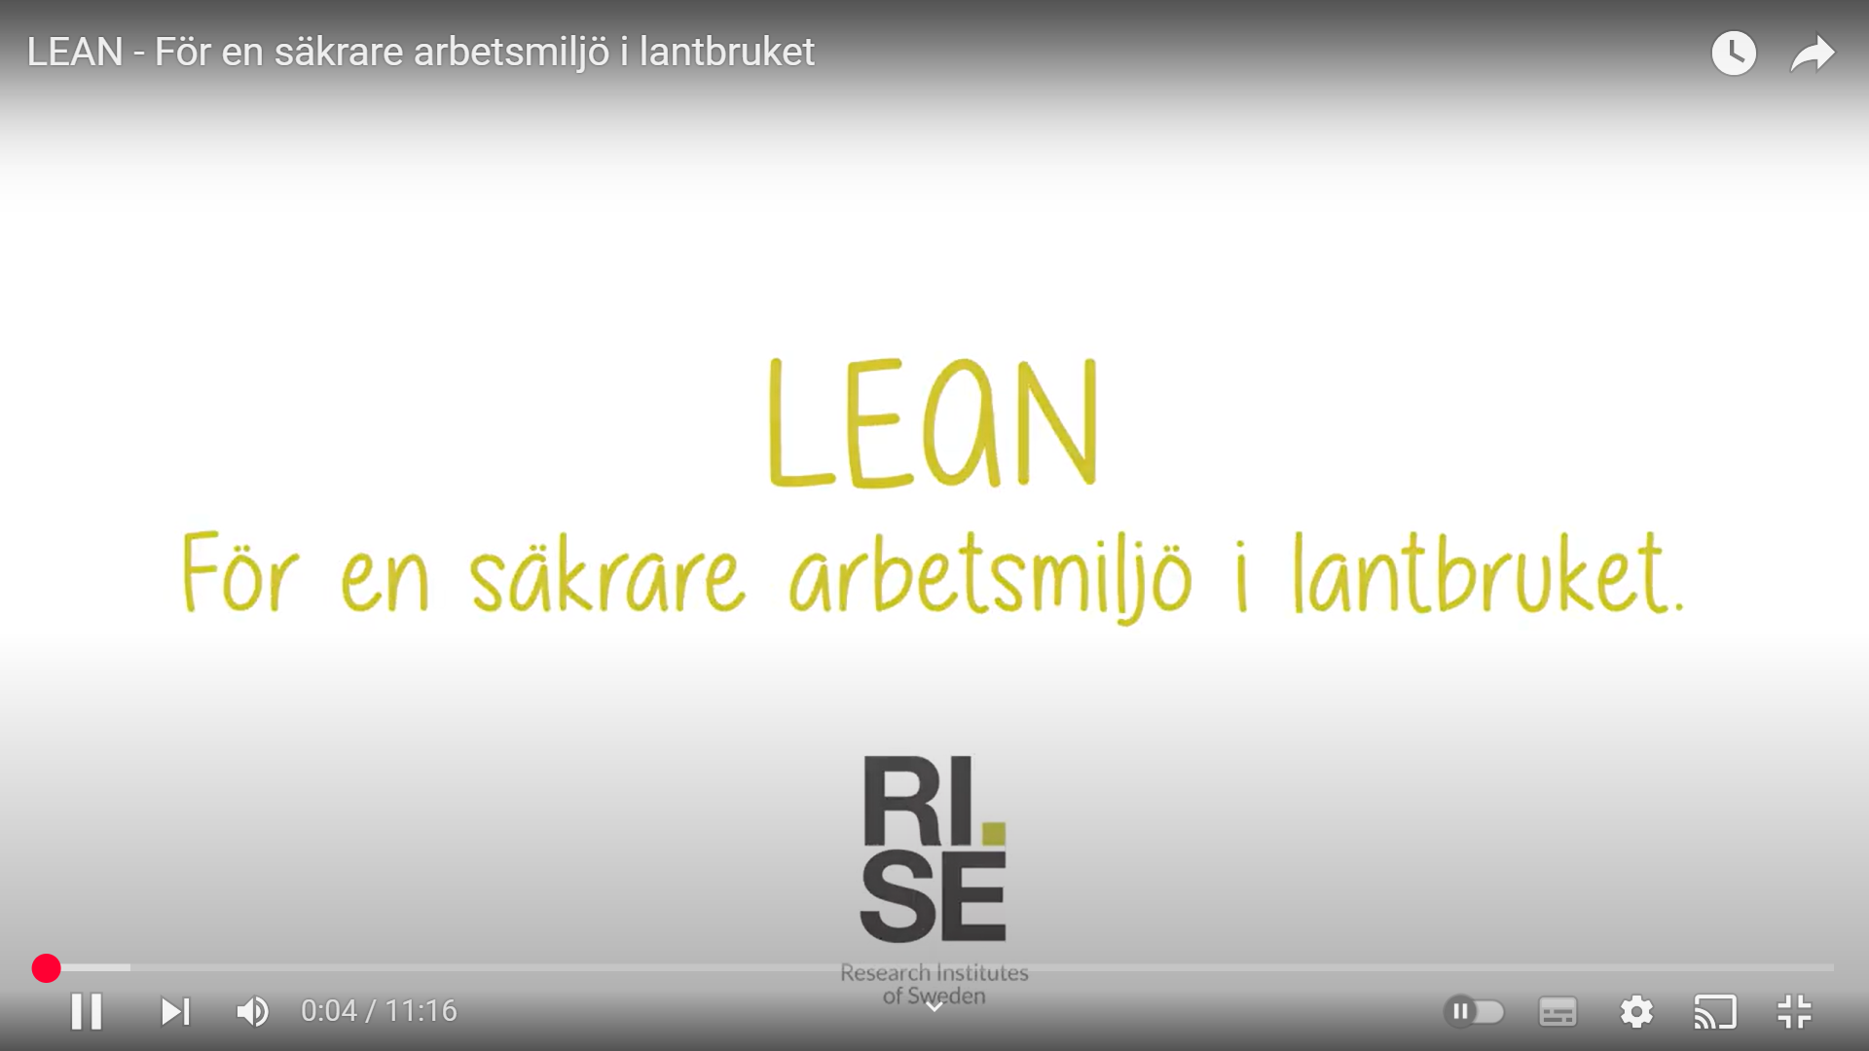
Tips!
Film – Lean för en säkrare arbetsmiljö i lantbruket

Slide 22
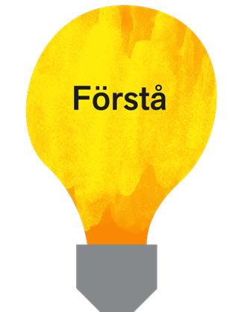
Tips!
Mera stödmaterial
Den danska filmen om det perfekta tavelmötet:
http://dlbr.23video.com/video/7754106/det-perfekte-tavlemde
Film med fel vid tavelmöte:
Fejl og faldgruber ved Tavlemødet - tips til tavlemødelederen - SEGES TV
Vanliga fel och fallgropar vid tavelmöte:
http://dlbr.23video.com/video/8594368/0/fejl-og-faldgruber-ved-tavlemodet-tips
Stödmaterial – Prevent och Suntarbetsliv
https://battremoten.suntarbetsliv.se/

Slide 23
Tips!
Flera kunskapsmoduler
PUFF/PDCA – Strukturerad problemlösning
Nytta/insats-diagram
Gröna korset

